Slide 1
Genomitieto osana terveydenhuoltoa: taloudelliset ja terveydelliset edut
Jari Forsström, sisätautien erikoislääkäri, toimitusjohtaja Abomics Oy

Slide 3
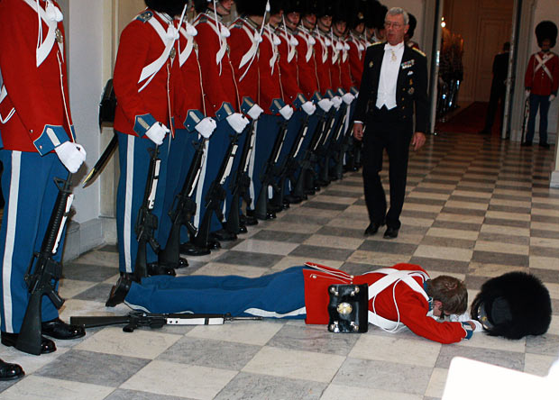
Sama annos ei sovi kaikille

Slide 4
Ongelman yleisyydestä
7 %
lääkeaineista
18 %
resepteistä

Slide 5
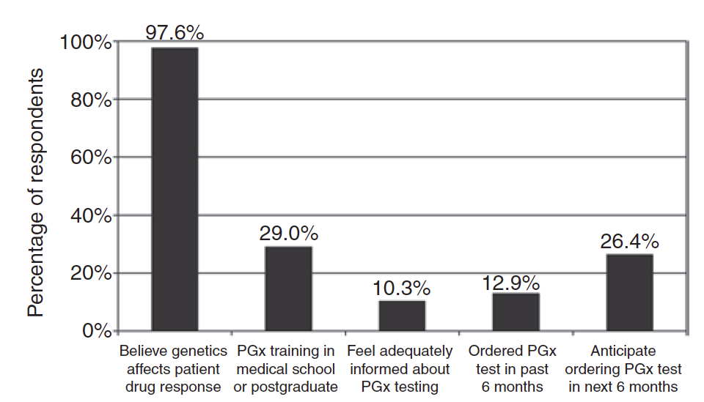
Adoption of Pharmacogenomic Testing by US Physicians: Results of a Nationwide Survey
Stanek et al., 2012. Clin. Pharmacol. Ther. 91:450-8

Slide 6
Farmakogenetiikka
Farmakogenetiikka on farmakologiaan kuuluva tieteenala, joka tutkii perinnöllisten tekijöiden merkitystä lääkeaineiden aineenvaihdunnassa ja vaikutuksissa ihmiselimistössä
”Ei minulla lääkeallergioita ole, mutta olen CYP2D6 hidas metaboloija”

Slide 7
Metabolianopeuden luokittelusta
Geenitestien perusteella luokitellaan neljään ryhmään
Ultrarapid metabolizer
Normal metabolizer (ent. Extensive metabolizer)
Intermediate metabolizer
Poor metabolizer
Clinical Pharmacogenetics Implementation Consortium (CPIC)
Laatii ”käypä hoito” -suosituksia farmakogenetiikasta

Slide 8
Uusissa lääkkeissä käyttö saattaa edellyttää metabolianopeuden tuntemista
Esimerkki CERDELGA TM (eliglustat)

Slide 9
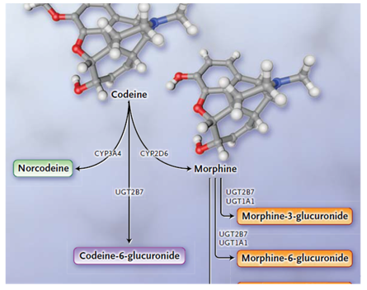
Kodeiini ja CYP2D6

Slide 10
Kodeiinin suositukset
Kodeiinia ei tule käyttää alle 12-vuotiailla lapsilla
Kodeiinia ei tule käyttää alle 18-vuotiailla lapsilla, joille tehty ylähengitysteiden toimenpide
Kodeiinia ei tule käyttää potilaille, joiden tiedetään olevan CYP2D6 ultranopeita metaboloijia

Slide 12
CYP2D6 lääkkeitä ja saajat
D kodeiinin yhdistelmä 288 000
D metoprololi 146 000
B essitalopraami 98 000
C tramadoli 92 000
B sitalopraami 85 000
B propranololi 75 000
C venlafaksiini 51 000
D risperidoni 43 000
B terbinafiini 38 000
B olantsapiini 28 000
B fluoksetiini 25 000
C karvelidoli 23 000
D amitriptyliini 21 000
B klotsapiini 10 000
C aripipratsoli 10 000
B perfenatsiini 8 000
D doksepiini 5 000
Lähde: Kelan reseptitiedot 2014

Slide 13
Suurentunut metabolianopeus
Normaali metabolianopeus
Osittain pienentynyt m.nopeus
Pienentynyt metabolianopeus
Stingl, J. C., et al. 2013. Molecular psychiatry.

Slide 14
Klopidogreeli ja CYP2C19
Vuosittain n. 45.000 reseptiä.
25-30 % potilaista lääkkeen teho heikko hitaan tai olemattoman CYP2C19 metabolian takia
Suosituksen mukaan CYP2C19 genotyyppi olisi syytä selvittää klopidogreelipotilaista
Muut hyödyt
Tehottoman lääkehoidon potilailla runsaammin verisuonitukoskomplikaatioita, koska annettu lääkehoito ei tehoa oletetusti

Slide 15
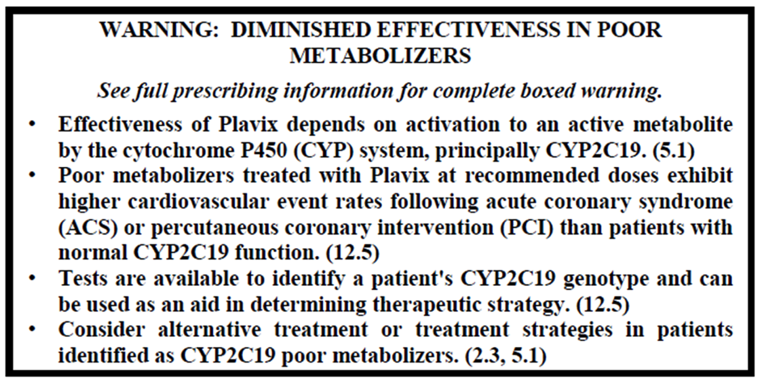
Klopidogreeli ja CYP2C19
Notes:
Mainos Yhdysvalloissa, juristit

Slide 16
CYP2C19 lääkkeitä ja reseptimääriä
B pantopratsoli 331 000
B esomepratsoli 151 000
C essitalopraami 98 000
B drospirenoni (+etinyyliestradioli) 88 000*
B lansopratsoli 85 000
C sitalopraami 85 000
B omepratsoli 82 000
D klopidogreeli 45 000
B diatsepaami 38 000
Lähde: Kelan reseptitiedot 2014
*) Multirec 2014
Notes:
PPI

Slide 17
Suurentunut metabolianopeus
Normaali metabolianopeus
Osittain pienentynyt m.nopeus
Pienentynyt metabolianopeus
Stingl, J. C., et al. 2013. Molecular psychiatry.
Notes:
Stingl, J. C., et al. 2013. Molecular psychiatry.

Slide 18
Farmakogenetiikan testipaketti
CYP1A2
CYP2B6
CYP2C19
CYP2C9
CYP2D6
CYP3A5
SLCO1B1
VKORC1
F2 protrombiini
F5 Leiden
ABCB1
DPYD
G6PD
TPMT
UGT1A1
ALDH2
BCHE

Slide 20
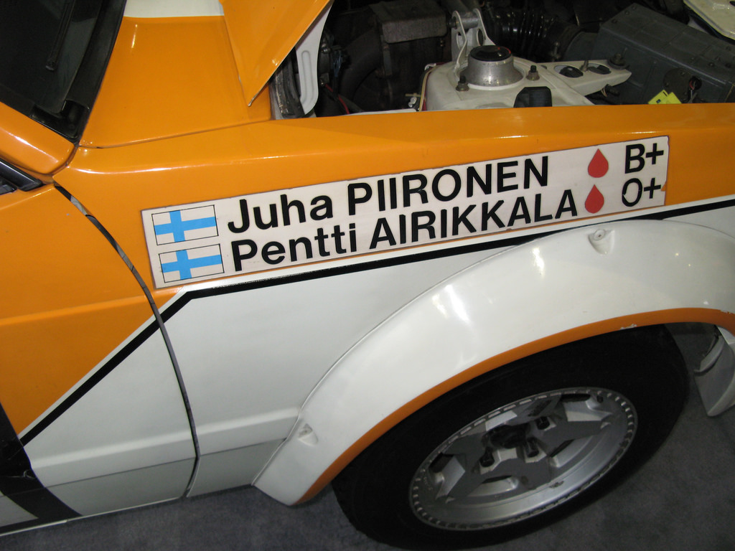
Lääketesti on lääkehoidon veriryhmä

Slide 21
2015 ja 2016 ”kandipilotit”
n = 273 – 285

Slide 22
Lääkehoidon turvallisuudesta
Lääkehoidon ongelmien osuus kaikista terveydenhuollon suorista kustannuksista on 9,5 %
Keskivertokansalaista kohden kulut 320 €/vuosi
10 % käyttää 80 % terveydenhuollon kuluista
Näiden lääkeongelmien kulu on keskim. 2 600 €/vuosi/potilas
Suurin osa lääkeongelmista liittyy tilanteisiin, joissa lääke on määrätty suositellulla annoksella ja potilas on ottanut lääkkeen ohjeiden mukaan.

Slide 23
Kustannussäästöt kodeiini
CYP2D6 ultranopeita metaboloijia 8% suomalaisista
Kodeiinireseptejä 250.000 kpl vuodessa → UM potilaita 20 000
Riskinä hengityslama, tapaturmat ja riippuvuuden kehittyminen
Oletukset:
25% UM potilaista hakeutuu vastaanotolle uudelleen
5 000 * 200 € = 1 000 000 €
5% saa sairaalahoitoa vaativan vamman
1 000 * 1 000 € = 1 000 000 €
2% jää opiodikoukkuun
400 * 100 000 € = 40 000 000 €
Säästö 42 000 000 € / 250 000 potilasta = 168 €/potilas/vuosi

Slide 24
Kustannussäästöt klopidogreeli
52 000 potilasta Suomessa
Klopidogeeli Number Needed to Treat (NNT):
yhden fataalin aivoinfarktien estämiseksi 333 potilasta
Yhden ei-fataalin aivoinfarktin estämiseksi 200 potilasta
30% ei hyödy klopidogreelista → Suomessa 15 000
45 vältettävissä olevaa aivoinfarktikuolemaa
75 ei-fataalia aivoinfarktia
Aivoinfarktikuoleman hinta 29 000 € * 45 = 1 305 000 €
Aivoinfarktin sairastaneen elinikäinen kulu 86 000 € * 75 = 6 450 000
Säästö: 7 755 000 /52 000 = 149 €/potilas

Slide 25
Kustannussäästöt estrogeeni
F5 ja F2 kantajilla 5-10-kertainen riski laskimotukokseen
Perinnöllinen hyytymistaipumus ehdoton estrogeenipillerin kontraindikaatio
Estrogeenin kättäjillä riski FV kantajilla on 30 kertainen ei-kantajiin verrattuna
FV muutoksen Prevalenssi Suomessa 3%
E-pillereiden käyttäjiä 150 000
Nuorilla naisilla riski 2 / 10 000, e-pillerin käyttäjillä 7 / 10 000
150 000 käyttäjällä 105 laskimotukosta/vuosi 2-4 keuhkoemboliaa/vuosi näistä 60 F V muutoksen kantajaa

Slide 26
Kustannussäästöt estrogeeni
Testaamalla 800.000 voidaan estää 280 FV kantajan tukosta
Tukoksen hoitokulut 2 000 €/ potilas = 560 000 €
Kehkoveritulpan hoitokulut 20 000 € / potilas 200 000 €

Slide 27
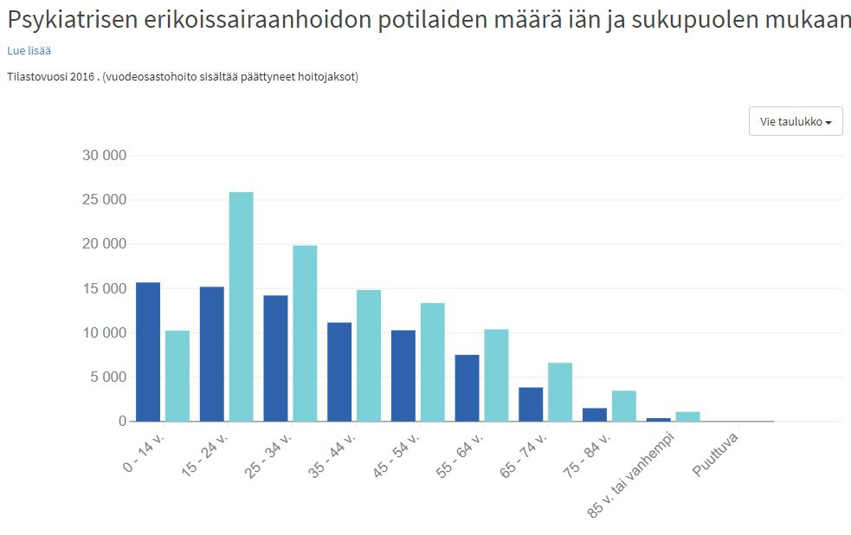

Slide 28
Kustannussäästöt psykiatria
Sitalopraamin ja essitalopraamin teho heikko CYP2C19 nopeilla metaboloijilla (30 %)
Näillä sivuvakutuksia hitailla metaboloijilla (4 %)
Itsemurhariski koholla nopeilla metabolijilla
Masennuksen kroonistuminen ja työkyvyttömyys keseinen ongelma

Slide 29
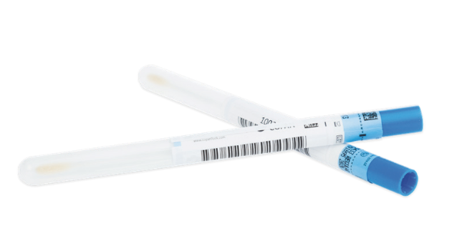
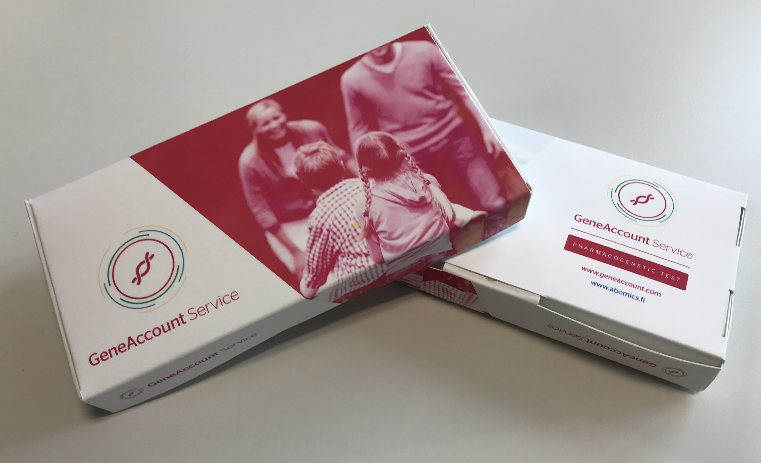
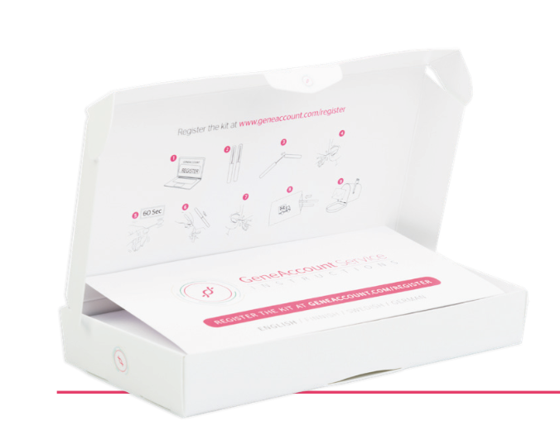
GeneAccount Service kuluttajatesti

Slide 30
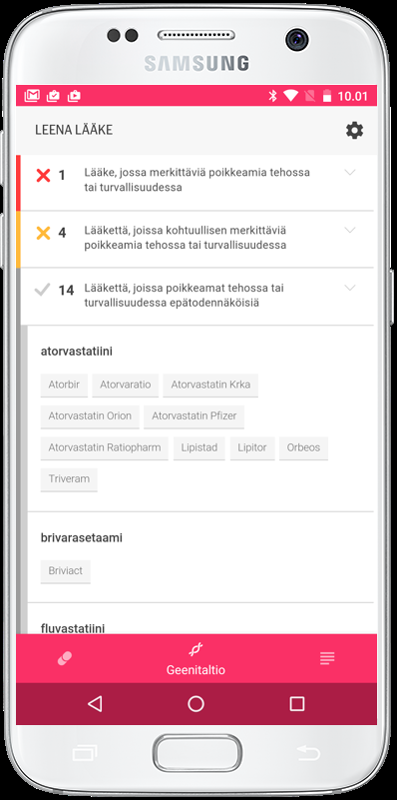

Slide 31
Potilastapaus Tampereelta
Terveystalon työterveys teetätti minulle geenitestin, joista 6 voi vaikuttaa lääkitykseni tehoon tai turvallisuuteen (CYP2D6, CYP3A5, IFNL3, CYP2C19, CYP2C9, VKORC1).
Minulla on parin vuoden aikana yritetty etsiä sopivaa mielialalääkettä.

Slide 32
Lääkärin kommentit Tampereelta
Ongelmana onkin se, että kukaan tapaamistani psykiatreista ei ole osannut hyödyntää tuloksiani. Joka kerta olen saanut kokeiluun lääkkeen, jota ei testin tulosten mukaan suositella minulle, koska minulla on lääkkeen suhteen suuri / ultranopea metabolianopeus ym.
Viimeiseksi hakeuduin työterveyslääkäriltä saadun vinkin perusteella nimenomaan psykiatrille, jolla on lisäksi erityispätevyys psykiatriseen lääkehoitoon sekä lääkealaan.
Hän kertoi kuitenkin suoraan (kalliilla vastaanotolla), että nykyään tehdään kaiken maailman testejä, joilla ei kuitenkaan ole sen suurempia hyötyjä potilaan lääkityksen suhteen. Geenejä on niin paljon, että tunnemme niistä vasta vain murto-osan…

Slide 33
Kiitos !
Jari Forsström
Hyödynkö farmakogeneettisestä paneelista?
Tee testi: www.geenitaltio.fi/test

